Slide 1
Planleggingsarbeidet
Identifisere kildedata og forstå struktur, plassering, tilgangskrav.
Finne ut hva som er enhetene og attributtene i kilden og opprette datatype og precision for attributtene.
Tegne en ER-modell for å forstå sammenhengen mellom de ulike tabellene.
Opprette target tabeller for å overføre data fra kilden.
Endre dataformatet til csv, tab eller pipe hvis det er en excel-fil.
Analysere dataprofilering for å få innsikt i kvaliteten på data.
Utføre datatransformasjon til standardformat for å oppfylle kravene til target tabellen.
Bygge ETL.

Slide 2
ER model
Kontingent
Medlemstype(FK)
Kontingent
Periode
Aldersgruppe
Meldlemmer
Medlemsnummer(PK)
Fornavn
Etternavn
Fødselsdato
Kjønn
Medlemstype
Gateadresse
Postnummer
Poststed
Innbetalinger
Medlemsnummer(FK)
Beløp
Kontingent
Periode
Innbetalt_dato

Slide 3
Hvordan håndtere feil/ duplikater/manglende informasjon
For manglende verdier kan vi bruke metode som duplicated(),isnull(),fillna(), interpolate() imputation() i python. Ellers,
Vi kan droppe radene som har feil/duplikater/manglende informasjon og kan vedlikeholde i en egen tabell i target systemet (target_ mangler / duplikater) for de slettede radene slik at vi bevarer data for referanse. Vi kan også sende denne filen til kildeteamet for å rette opp feilen.

Slide 4
ETL Workflow - highlevel
Flytt data til tabell - Kontingent
Utføre data validation
Duplikater
Feil F.dato.
Mangler verdi
Flytte feil data til annet tabell for videre undersøkelse
Start
Les excel-filen
Flytt data til tabell - - Meldlemmer
Flytt data til tabell - - Betalinger
Hente riktig data
Beregn and sende reportet( betaling categoeri) F.eks
Rett betalt
Betalt mindre
Betalt Extra
Må Betales
Beregn rikitg alder og Medlemstype
Utføre outer join med Betalinger and Meldlemmer med PK
Stop

Slide 5
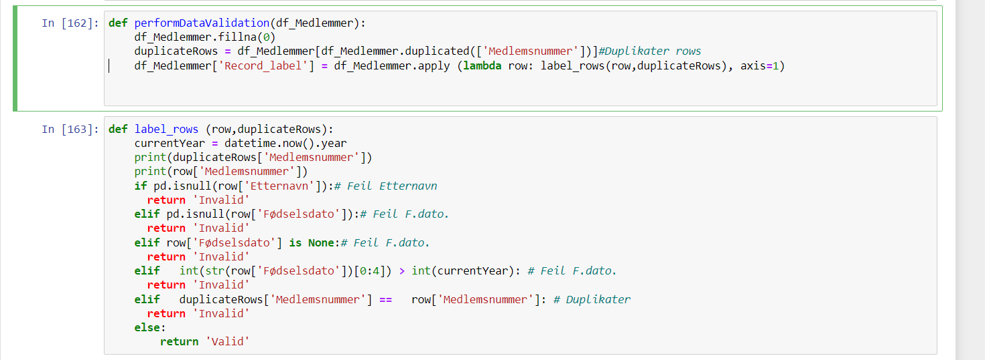
Data validation

Slide 6
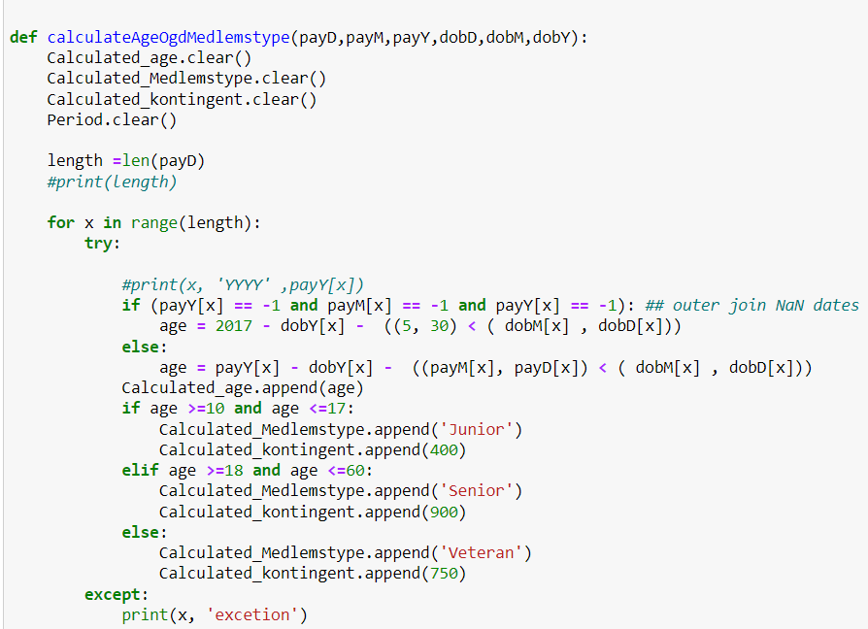
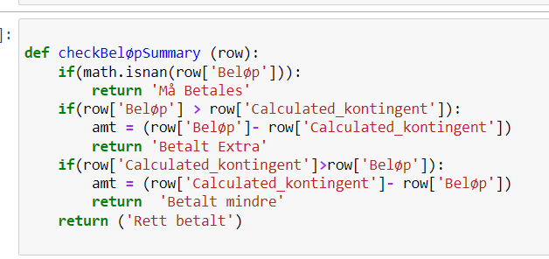
Beregn rikitg alder og Medlemstype

Slide 7
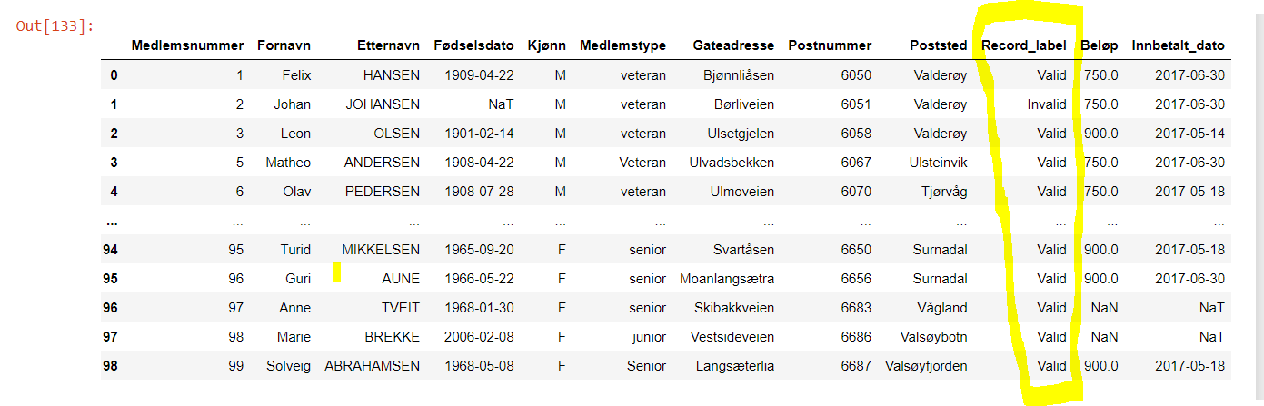
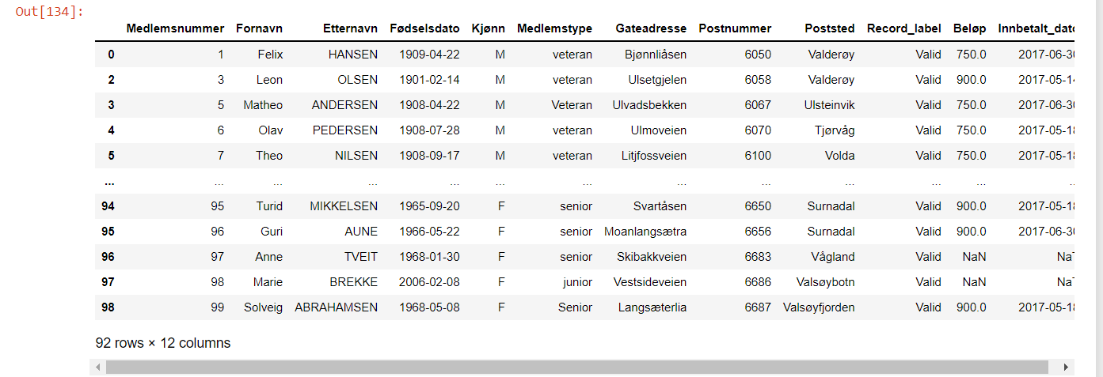
Total record: 99
Valid records: 92

Slide 8
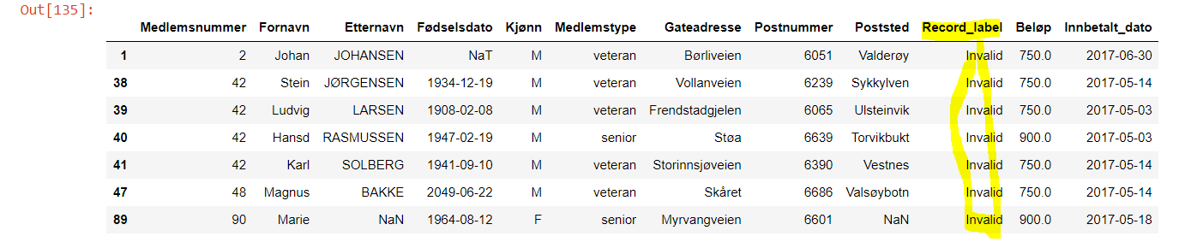
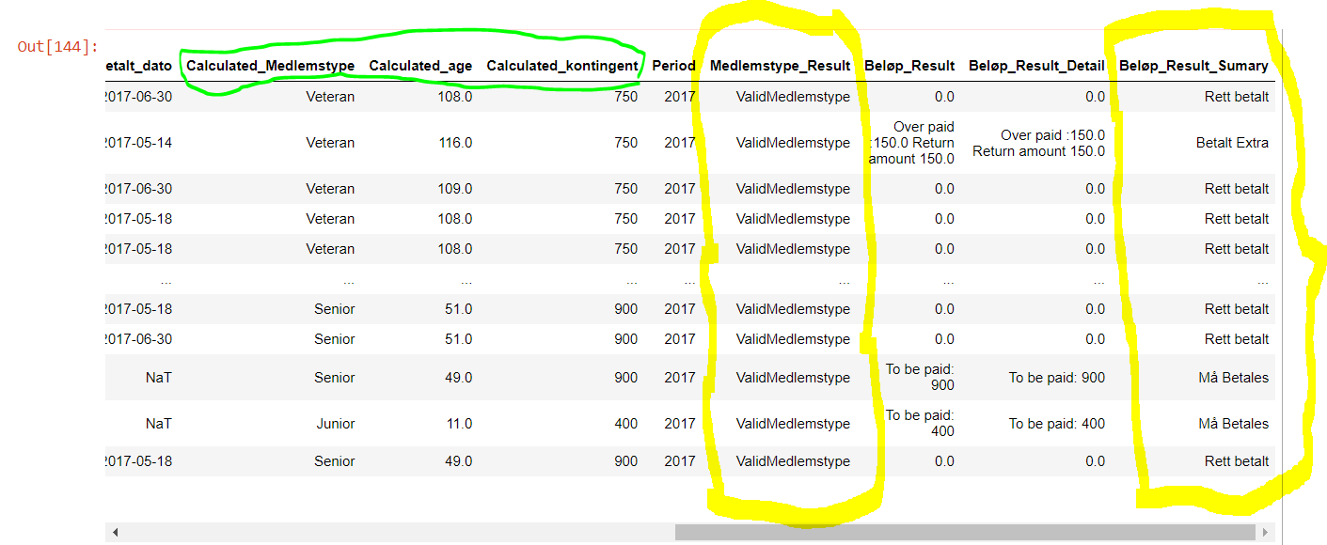
Invalid records: 7
Beregningen

Slide 9
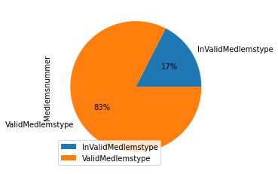
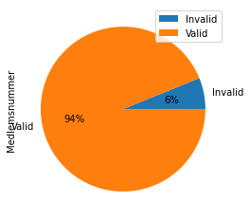
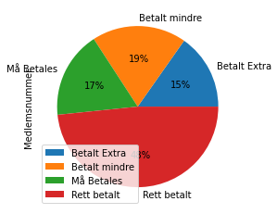
Data quality
Det var 2 feil fødselsdager, medlemsnummer som ble duplisert 3 ganger og etternavn mangler. 2016 data mangler.
Basert på aldersgruppe beregnet totalprosent for rett medlemstype og basert på rikitig medlemstype beregnet rett betaling

Slide 10
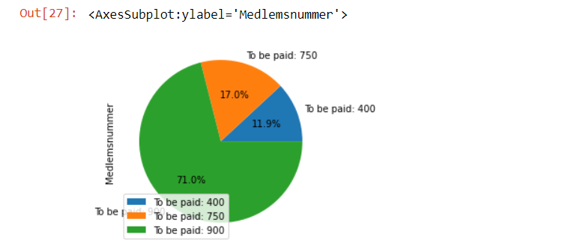
Informasjon om betalingscategoeri
Må Betales

Slide 11
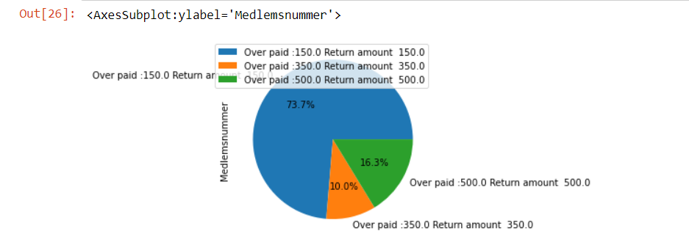
Betalt extra

Slide 12
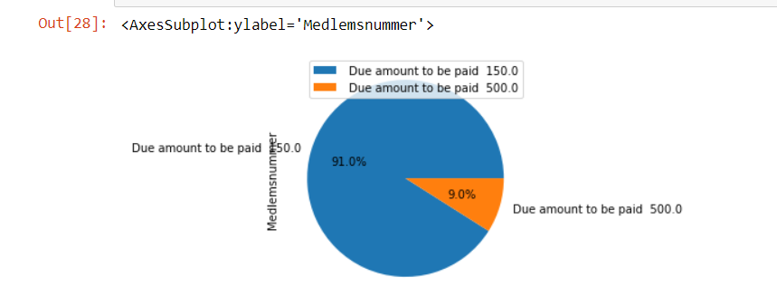
Betalt mindre

